Slide 1
Проект «Prof-walking»
Докладчик: Рахимьянова В.А.
УрФО, ЦК Роспрофпром

Slide 2
Миссия проекта:

Slide 3
Основные направления проекта:
Сформировать актуальную базу мест, скидок и других «изюминок» вашего региона
Создать социальную страницу, на которую будет указана вся необходимая информация
Формирование отдельного направления в деятельности «Профкурорта» или деятельности молодежного совета Областного комитета

Slide 4
Основные направления проекта:
Сформировать актуальную базу мест, скидок и других «изюминок» вашего региона
Создать социальную страницу, на которую будет указана вся необходимая информация
Формирование отдельного направления в деятельности «Профкурорта» или деятельности молодежного совета Областного комитета

Slide 5
Основные направления проекта:
Сформировать актуальную базу мест, скидок и других «изюминок» вашего региона
Создать социальную страницу, на которую будет указана вся необходимая информация
Формирование отдельного направления в деятельности «Профкурорта» или деятельности молодежного совета Областного комитета

Slide 6
Потребности проекта:
1. Информационное сопровождение проекта
2. Заинтересованность Областного комитета
3. Ознакомление группы активистов с историческими фактами, памятниками природы региона
4. Желание профактивистов!

Slide 7
Дальнейшее развитие
Постоянная актуализация исходной базы
Добавление новых видов ознакомительных экскурсий
Расширение географии проекта

Slide 8
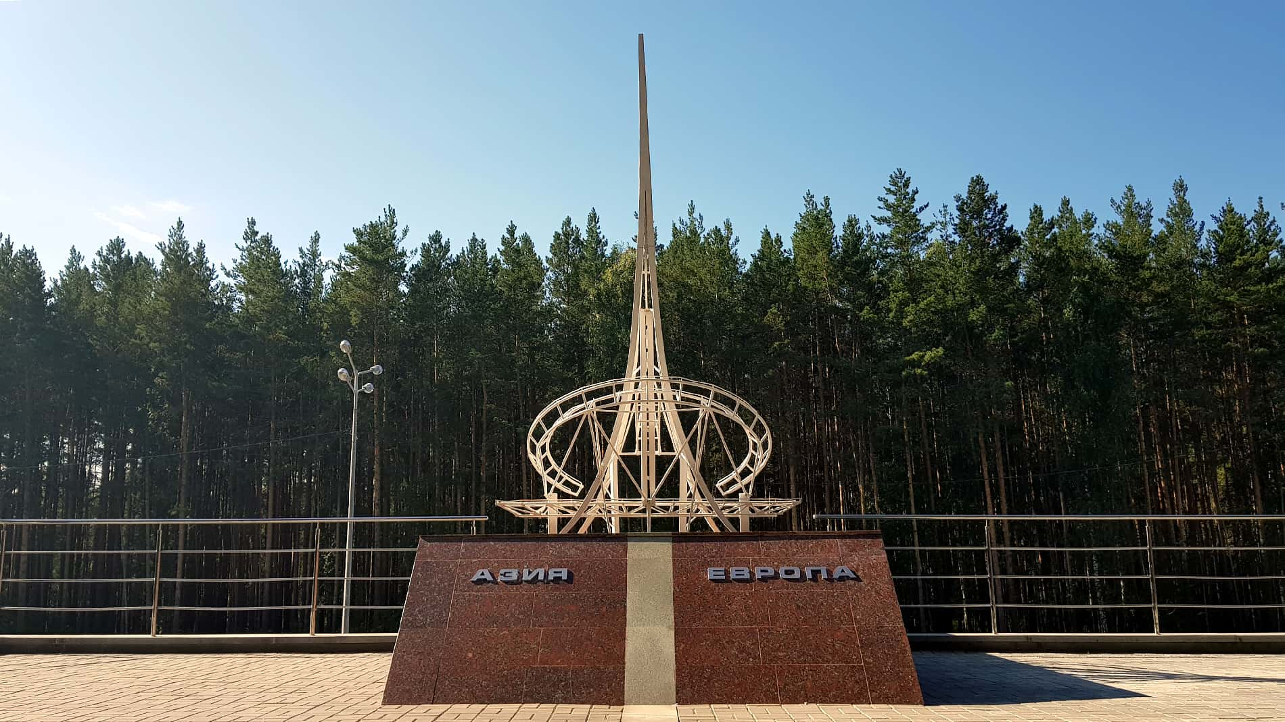
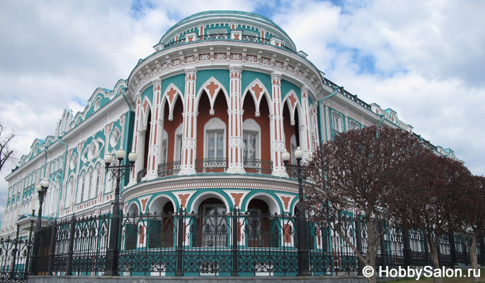
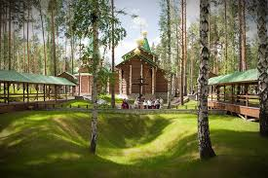
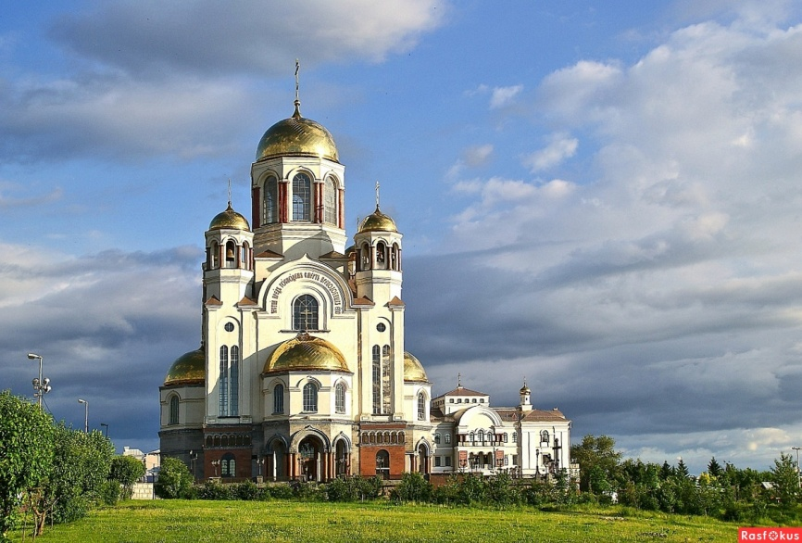
Что вы знаете о Свердловской области?

Slide 9
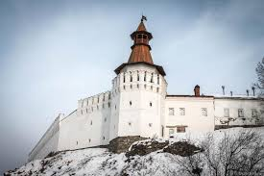
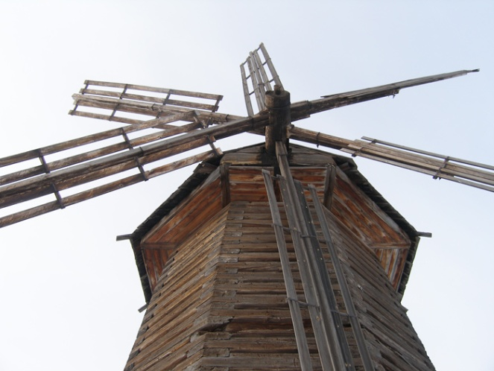
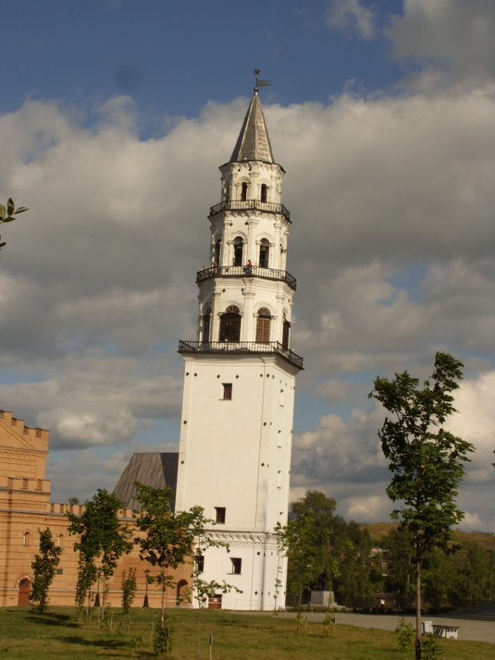
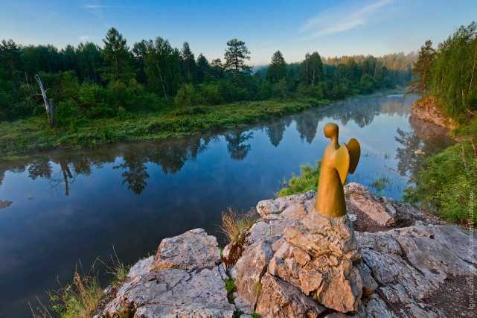
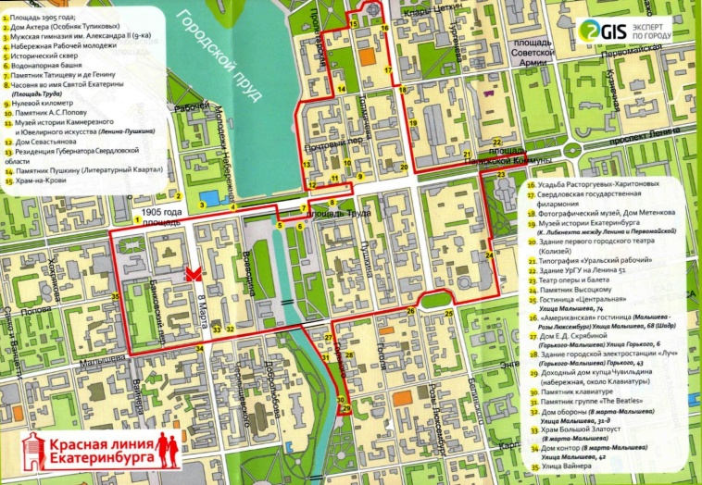
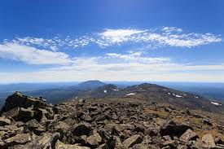
Ждём ВАС
в гости

Slide 10
СПАСИБО ЗА ВНИМАНИЕ

